Slide 1
C++程序设计
向辉
hxiang@sdu.edu.cn
山东大学软件学院

Slide 2
课程简介
课程名称：c++程序设计
总学时：24(讲授) + 16 (课程实验) + X(课外练习)
特点：课时少，内容多
学习内容：1-10章
进度：基本上是一章/一次课

Slide 3
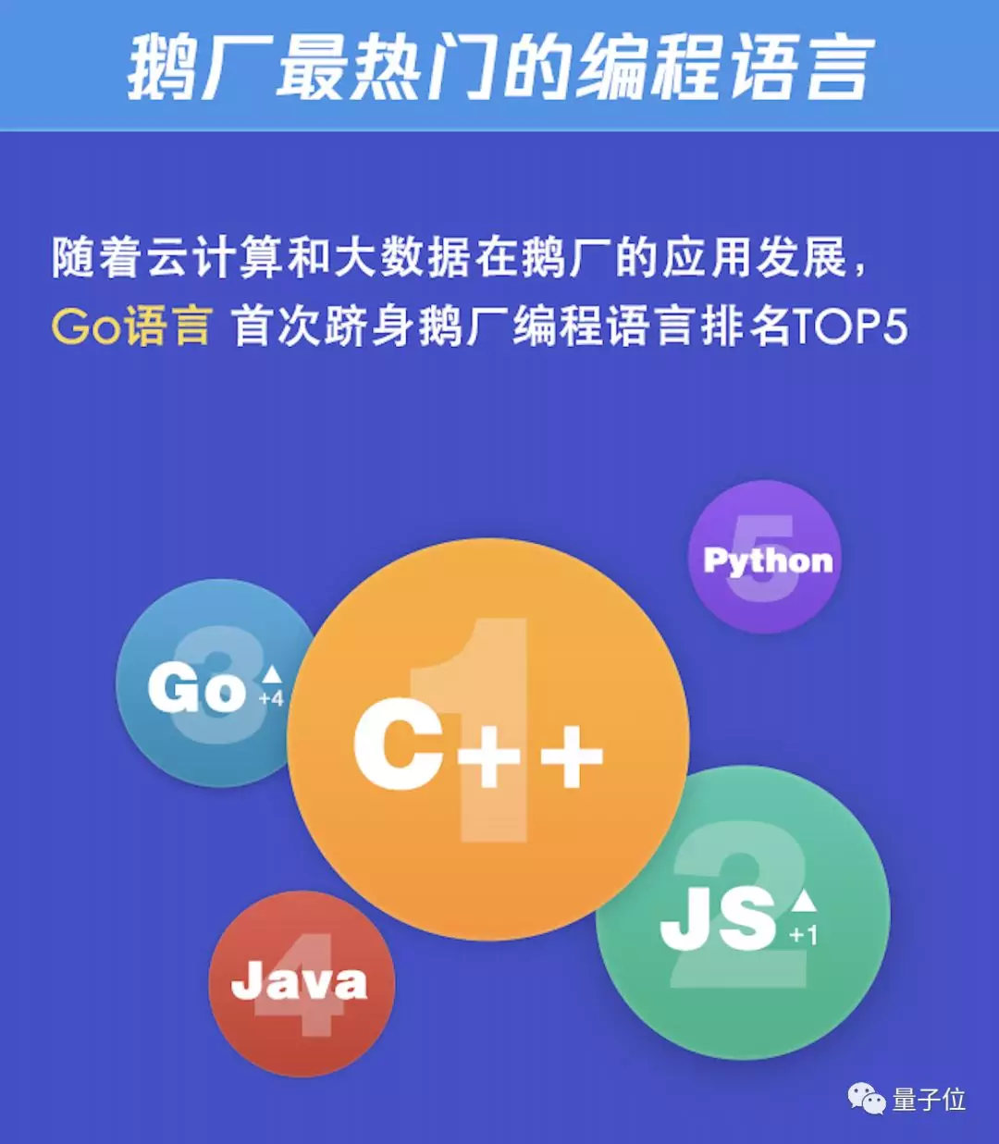
为什么要学习c++
产业界需要
后续课程需要
数据结构
操作系统
计算机网络
密码学
计算机图像处理
计算机图形学
并行计算
……

Slide 4
课程内容-目标定位
C++
Java
应用
基础算法
数据结构
算法
并行计算(OpenCl, Cuda)
图形图像(OpenGL, Matlab)
分布式（框架）
软件工程GitHub
Notes:
C++语言，数据结构，算法
Java语言-》C++语言

Slide 5
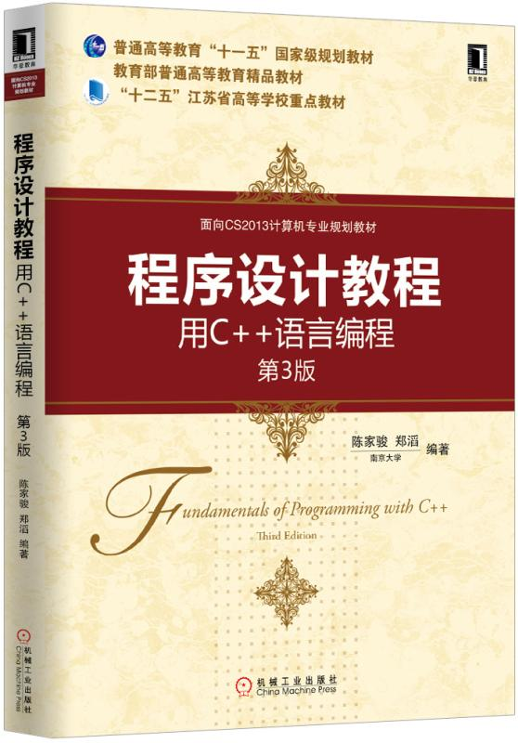
参考教材
程序设计教程：用C++语言编程（第3版）
陈家骏,郑滔
2015-06-15
机械工业出版社，
ISBN:978-7-111-50123-7

Slide 6
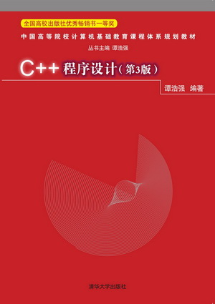
参考书
C++程序设计（第3版）
全国高校出版社优秀畅销书一等奖
作者：谭浩强 定价：49.50元 ISBN：9787302408307 出版日期：2015.08.01 印刷日期：2016.12.05

Slide 7
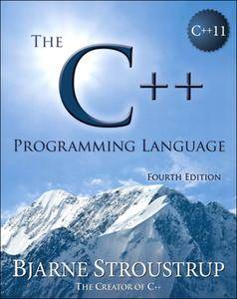
参考书
1985年10月, Bjarne完成了经典巨著The C++ Programming Language (第一版)
The C++ Programming Language, 4th Edition by Bjarne Stroustrup，Seventh printing, December 2017 | ISBN: 0321563840, 0321958322 | 1132 Pages (C++ Bible, C++之父Bjarne Stroustrup)

Slide 8
参考书
《C++程序设计语言（第1-3部分）》第四版
[美] 本贾尼·斯特劳斯特鲁普，机械工业出版社，2016年
《C++ Primer》第5版 中文版，
Stanley B. Lippman，Josée Lajoie，Barbara E. Moo 著，王刚，杨巨峰 译，叶劲峰，李云，刘未鹏 等 校， 电子工业出版社，2013年
C++ Primer Plus（第6版 中文版） [C++ Primer Plus]
[美] Stephen Prata 著，张海龙，袁国忠 译，人民邮电出版社，2012年

Slide 9
参考书
Effective C++三部曲：[美] 梅耶（Scott Meyers） 著，侯捷 译， 电子工业出版社
Effective C++：改善程序与设计的55个具体做法（第3版 中文版）
More Effective C++：35个改善编程与设计的有效方法（中文版）
Effective STL中文版：50条有效使用STL的经验

Slide 10
语法参考
http://www.cplusplus.com/ (英语)
https://zh.cppreference.com
https://www.runoob.com/cplusplus/cpp-tutorial.html (菜鸟教程)
网络视频
C++程序设计（北京大学 郭炜、刘家瑛）
https://www.bilibili.com/video/av10046030/
C++语言程序设计（清华大学 郑莉）
https://www.bilibili.com/video/av89313559?p=11

Slide 11

慕课资源
http://www.icourse163.org/course/BUPT-1003564002
C++程序设计（面向对象进阶）
崔毅东、杨谈
http://github.com/AlohaWorld/CppKid
【注意】代码并非全部都
能编译通过。其中有一些
故意制造的错误用于课堂
演示

Slide 12
在线实践课程
https://www.educoder.net/paths/863
C++程序设计
周丽涛、周会平、Jonine
目标是引导学习者掌握 C++ 语言，并具备使用它们进行问题求解的能力
课程主要分为两大部分，第一部分包括第 1 - 3 章，主要介绍面向过程的编程方法，既适用 C++ 语言，也适用 C 语言；第二部分包括第 4 - 6 章，主要介绍 C++ 中面向对象的技术和方法。

Slide 13
大学的C++，更多的是在基础算法学习和数据结构知识的学习。
应用：
做人工智能研究，想要深入底层；比如TensorFlow的核心是用C++写的；
做游戏开发，包括端游和网游后台，以发挥计算机的全部性能，需要C++；
做智能硬件、嵌入式或硬件驱动开发；C/C++会提供更多工具，生产效率更高；

Slide 14
如何学习？
快速入门：了解程序设计语言的基本语法
循序渐进：模仿、改写、编写的编程实践
逐步深入：领会和掌握程序设计的基本思想与方
考核方式
平时成绩 （ 课堂签到、测试、实验）30%
期末卷面考试 70%
实验平台：PTA程序设计类辅助教学平台（https://pintia.cn ）

Slide 15
教学进度安排
周次 | 学习内容
1 | 概述
2 | 基本数据类型和表达式
3 | 程序的流程控制
4 | 函数1(基础)
5 | 函数2(深入)
6 | 构造数据类型1(数组、枚举、结构、共用)
7 | 构造数据类型2（指针、引用）
8 | 对象与类1(基础)
9 | 对象与类2(深入)
10 | 继承
11 | 泛型（模板）
12 | 输入/输出、异常处理

Slide 16
C++语言发展历史
自从1946年第一台电子数字计算机ENIAC问世以来，随着计算机应用领域的不断扩大，促进了计算机技术的高速发展，尤其是近年来计算机的硬件和软件都是日新月异。
作为应用计算机的一种工具—程序设计语言，得到不断的充实和完善。每年都有新的程序设计语言问世，老的程序设计语言不断地更新换代。

Slide 17
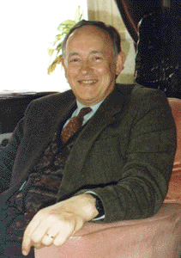
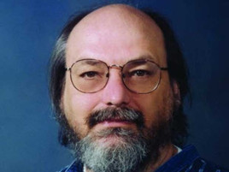
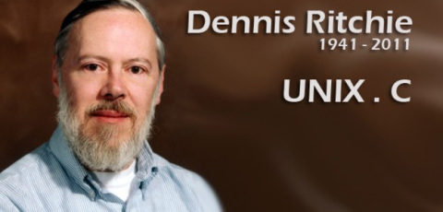
20世纪60年代，Martin Richards在开发系统软件时，使用而开发了BCPL语言(Basic Combined Programming Language)。1970年，Ken Thompson在继承BCPL语言的许多优点基础上发明了B语言。
1972年，贝尔实验室的Dennis Ritchie和Brian Kernighan在B语言的基础上,作了进一步的充实和完善，设计出了C语言。当时，设计C语言是为了编写UNIX操作系统的。以后，C语言经过多次改进，吸收了其它语言的优点逐步成为实用性很强的语言，并开始流行。

Slide 18
C语言的主要特点：
1、C语言是一种结构化的程序设计语言，语言本身简洁、使用灵活方便。既适用于设计和编写大的系统程序，又适用于编写小的控制程序，也适用科学计算。
2、它既有高级语言的特点，又具有汇编语言的特点。运算符丰富，除了提供对数据的算术逻辑运算外，还提供了二进制的位运算，提供了灵活的数据结构。用C语言编写的程序表述灵活方便，功能强大。用C语言开发的程序，其结构性好，目标程序质量高，程序执行效率高。

Slide 19
3、程序的可移植性好。用C语言在某一种型号的计算机上开发的程序，基本上可以不作修改，而直接移植到其它型号和不同档次的计算机上运行。
4、程序的语法结构不够严密，程序设计的自由度大。精通C语言的程序设计者，可以设计出高质量的非常通用的程序。但对于初学者来说，要能比较熟练运用C语言来编写程序，并不是一件容易的事情。与其它高级语言相比而言，调试程序比较困难。往往是编好程序输入计算机后，编译时容易通过，而在执行时还会出错。但只要对C语言的语法规则真正领会，编写程序及调试程序还是比较容易掌握的。

Slide 20
随着软件规模的增大，C语言存在的一些不足也开始暴露出来。如：C语言对数据类型检查的机制比较弱；缺少支持代码重用的结构；随着软件工程规模的扩大，难以适应开发大型的程序等等。

Slide 21

为了克服C语言本身存在的缺点，并保持C语言简洁、高效，与汇编语言接近的特点，1980年，贝尔实验室的Bjarne Stroustrup博士及其同事对C语言进行了改进和扩充，把类的概念引入到C中。
1983年由Rick Maseitti提议正式命名为C++（C Plus Plus）。
后来，又把运算符的重载、引用、虚函数等功能加入到C++中，使C++的功能日趋完善。

Slide 22
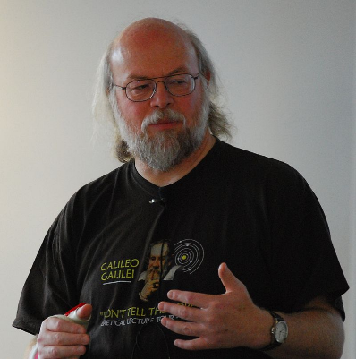
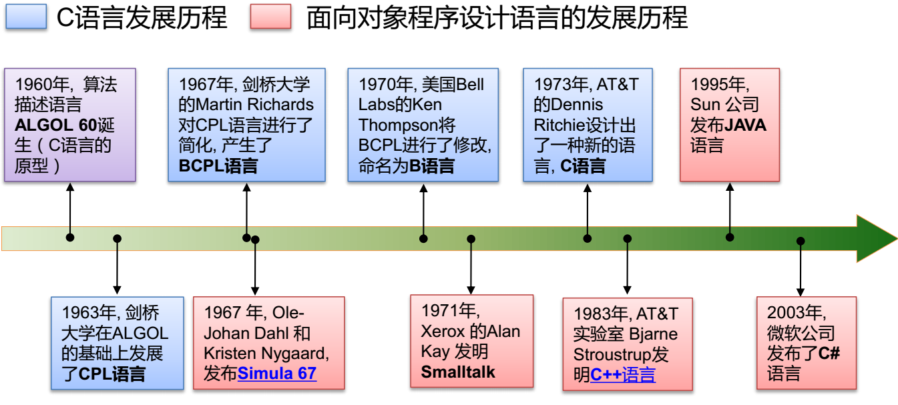
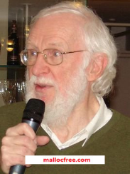


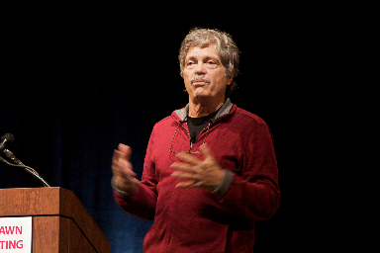

早期程序设计语言的历史

Slide 23
C++的产生和标准化
C++是从C语言发展演变而来的，是一个更好的C。
引入了类的机制，最初的C++被称为“带类的C”
1983年正式取名为C++
1989年开始C++语言的标准化工作, C++2.0版发布
1994年制定了ANSI C++标准
1998年11月被国际标准化组织（ISO）批准为国际标准，ANSI和ISO联合发布 “C++98” 标准，加入STL (Standard Template Library) – 泛型设计
2003年, ISO的C++标准委员会发布 C++03
2011年9月, ISO标准委员会通过了新的C++11
C++14，C++17，C++20 ……

Slide 24
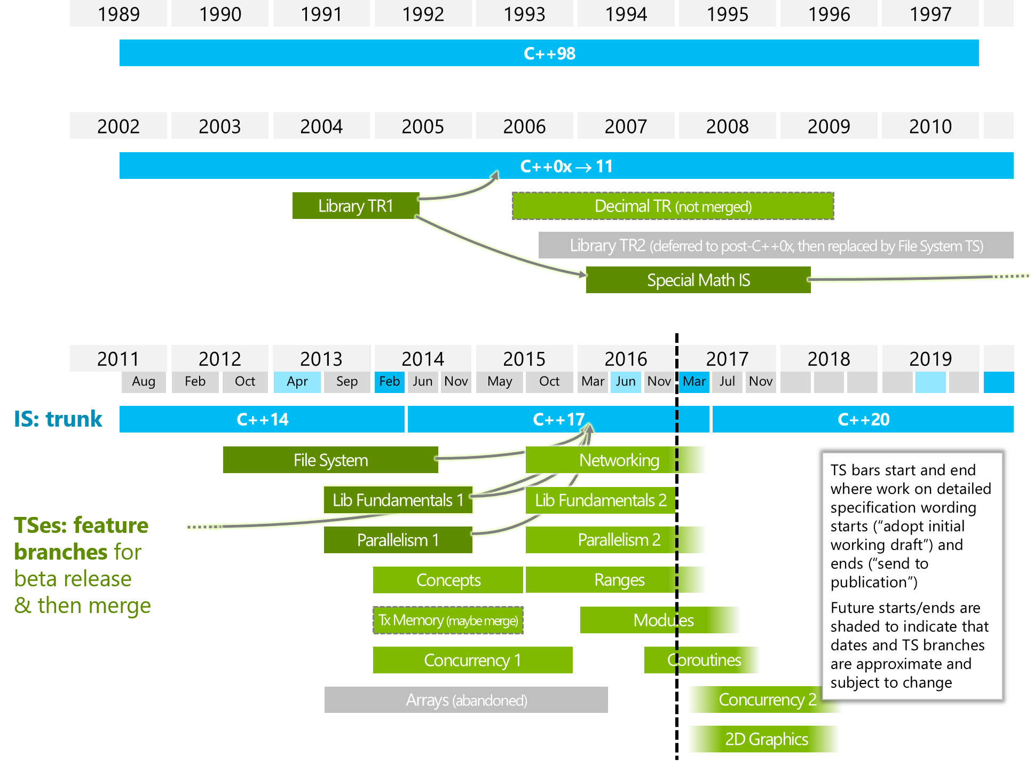

Slide 25
C++的特点
兼容C
保持了C的简洁、高效和接近汇编语言等特点
对C的类型系统进行了改革和扩充
C++也支持面向过程的程序设计，不是一个纯正的面向对象的语言
支持面向对象
支持泛型程序设计方法。

Slide 26
程序的开发过程
编辑
将源程序输入到计算机中，生成后缀为cpp的磁盘文件。
编译
将程序的源代码转换为机器语言代码。
连接
将多个源程序文件以及库中的某些文件连在一起，生成一个后缀为exe的可执行文件。
运行调试

Slide 27
高级语言编译过程
库文件
（各种函数）
源程序
（文本文件）
*.CPP
目标文件
（二进制文件）
*.OBJ
可执行文件
（二进制文件）
*.EXE
Compile
编译
Link
链接
在Visual C++等IDE(集成开发环境)中，可直接从源程序编译、连接、运行程序，但依然要生成*.OBJ及*.EXE文件。

Slide 28
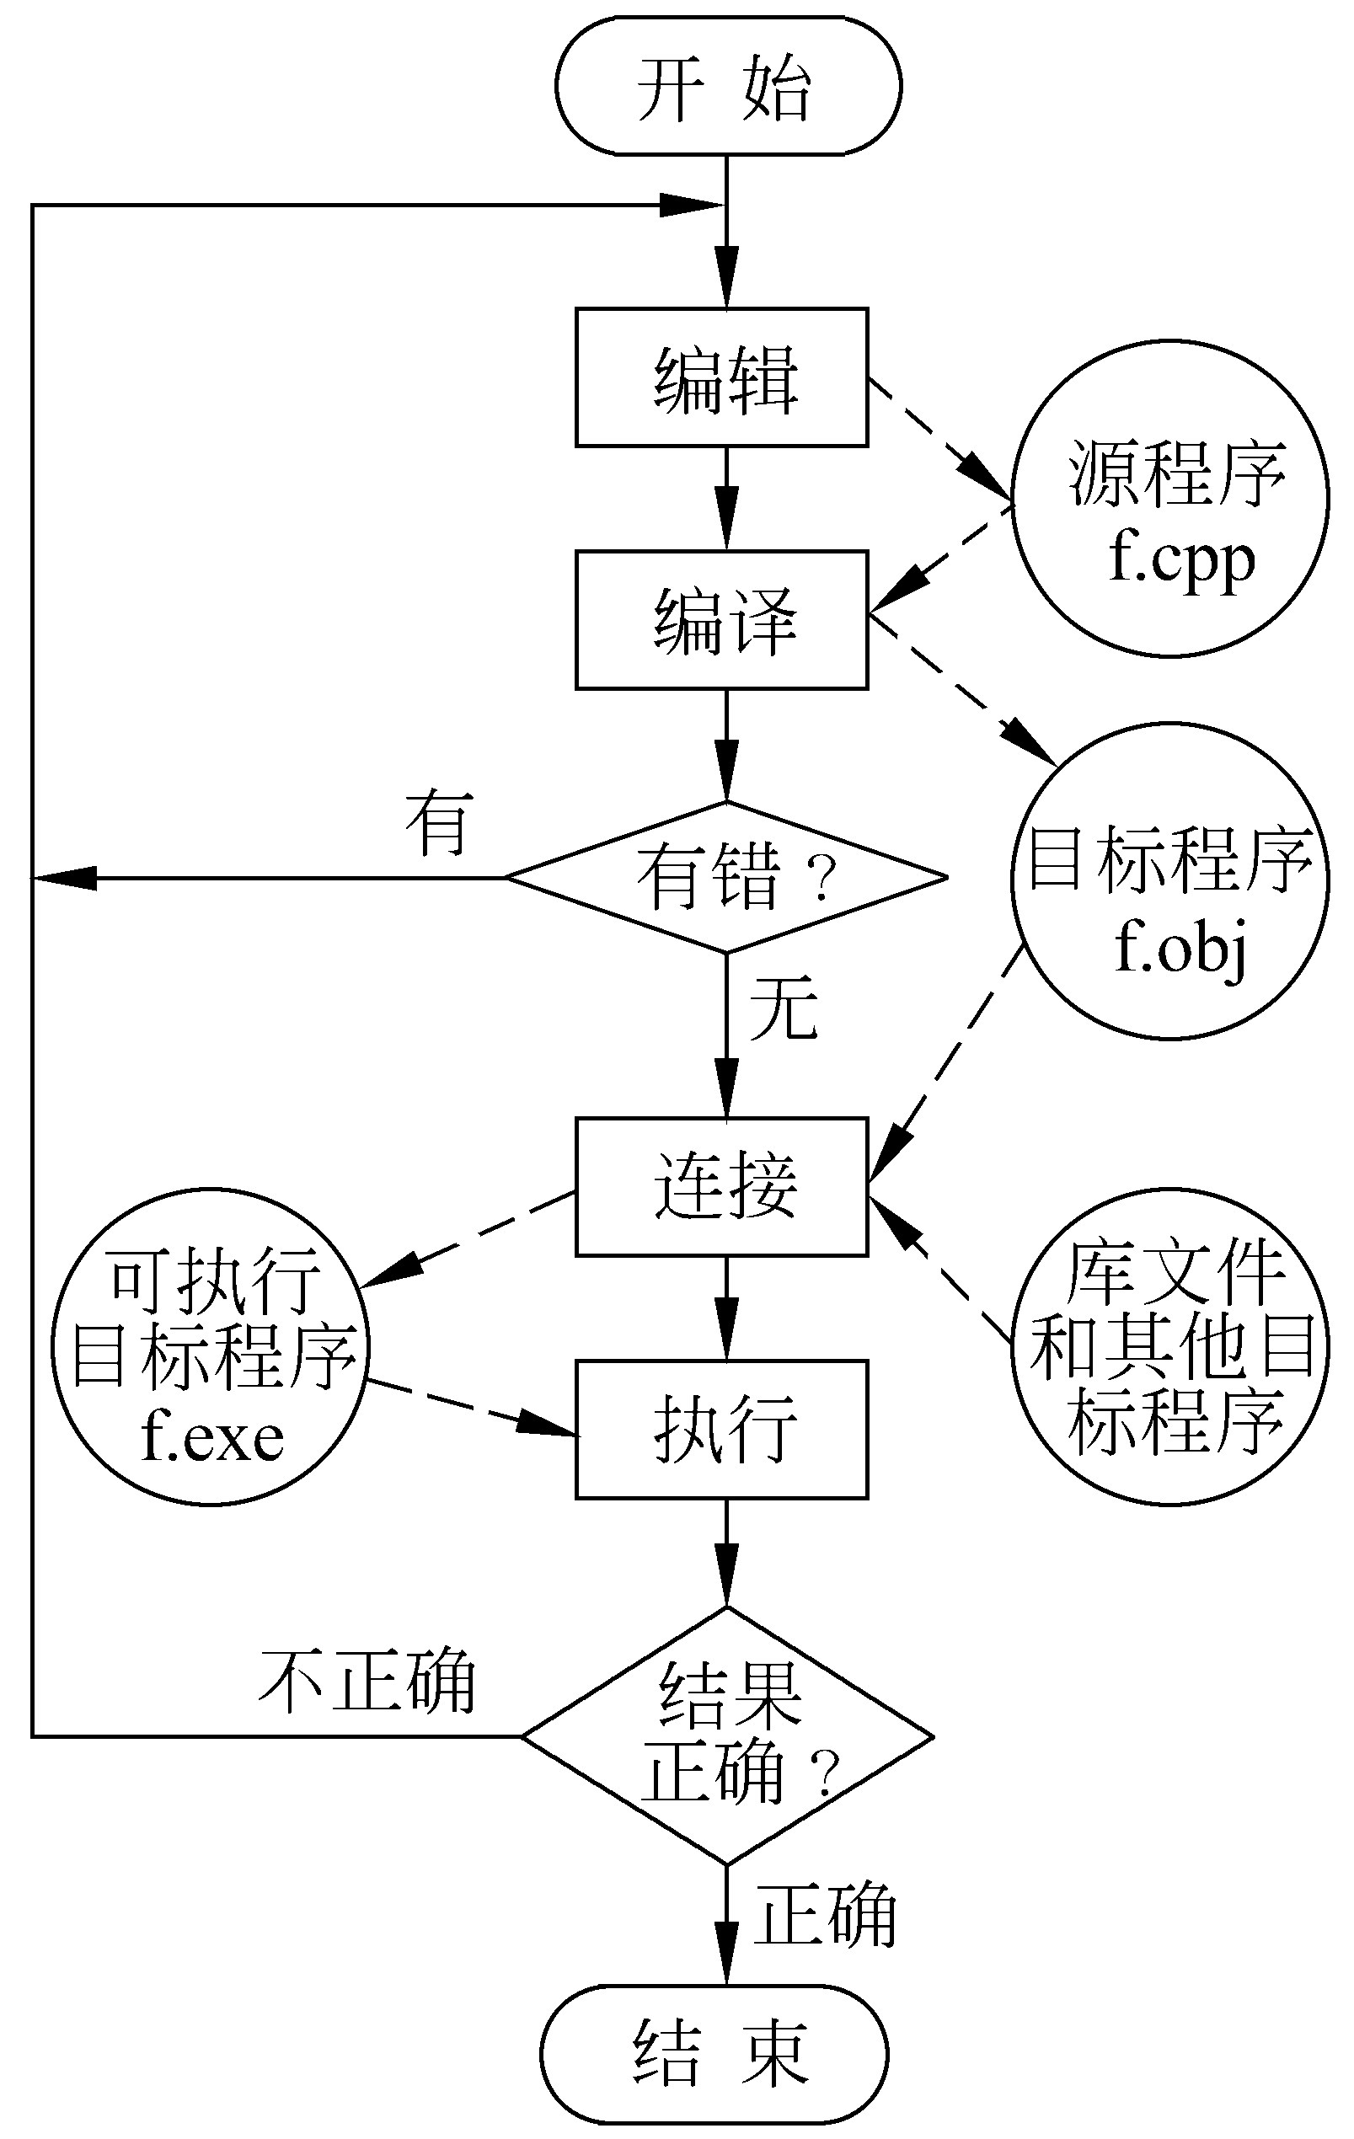
C++程序的编写和实现
1. 用C++语言编写程序
2. 对源程序进行编译
3. 将目标文件连接
4. 运行程序
5. 分析运行结果

Slide 29
一个简单的C++程序
#include <iostream>
using namespace std;
int main()
{ cout<<“Hello，Welcome to c++!”; //输出字符串
return 0;
}
包含文件
分号，一条语句的结束符
主函数
函数体开始
输出流，在屏幕上打印引号内的字符串
注释或说明
函数体结束
编译执行后，在控制台屏幕上打印出
Hello，Welcome to c++!

Slide 30
C++字符集和词法记号
字符集
l 大小写的英文字母：A～Z，a～z
l 数字字符：0～9
l 特殊字符：
! # % ^ & * _ + = - ~ < > / \ ‘ “ ; . , : ? ( ) [ ] { } |
词法记号
l 关键字：C++预定义的单词
l 标识符：程序员声明的单词，它命名程序正文中的一些实体
l 文字：在程序中直接使用符号表示的数据
l 分隔符 () {} , : ; 用于分隔各个词法记号或程序正文
l 运算符（操作符）： 用于实现各种运算的符号
l 空白符：空格、制表符（TAB键产生的字符）、垂直制表符、换行符、回车符和注释的总称

Slide 31
C++编译环境
Visual Studio 2010支持了部分C++11标准
Visual Studio 2013 实现了 C++11 语言规范中的大多数函数
https://visualstudio.microsoft.com/downloads/
在 Visual Studio 中安装 c + + 支持
https://docs.microsoft.com/zh-cn/cpp/build/vscpp-step-0-installation?view=vs-2017

Slide 32
编译过程：
1）启动Visual C++,选择“文件”菜单中的“新建”命令，选择“文件”标签中的“C++ Source File”选项。
2）选择源程序存放的目录和输入源程序名，单击“确定”。
3）在编辑器中编写源程序。
4）单击F7或“编译”中的“重建全部”编译源程序，若编译通过，单击“执行”，在DOS屏上看结果，任按一键返回编辑器。

Slide 33
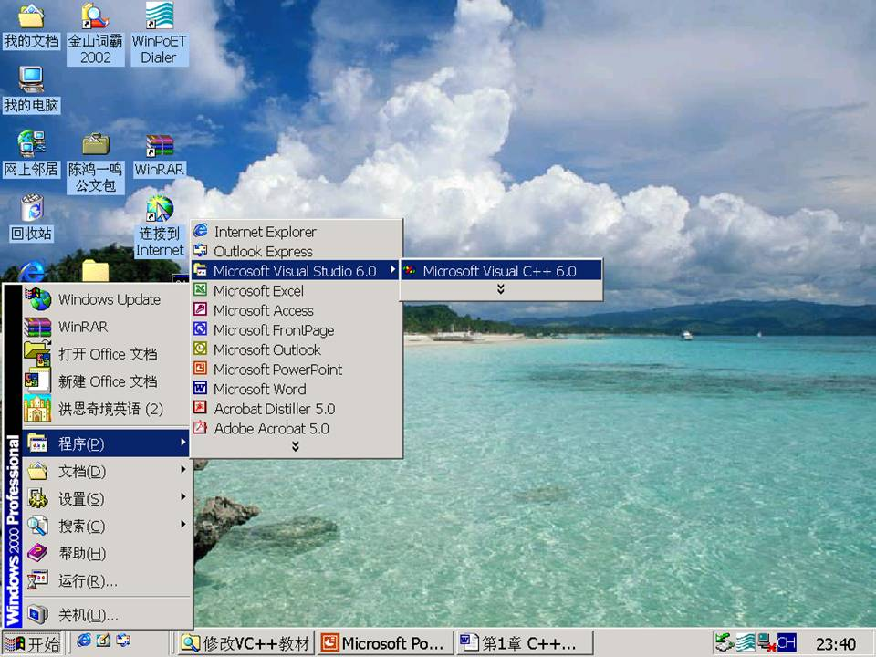
启动VC++编译系统

Slide 34
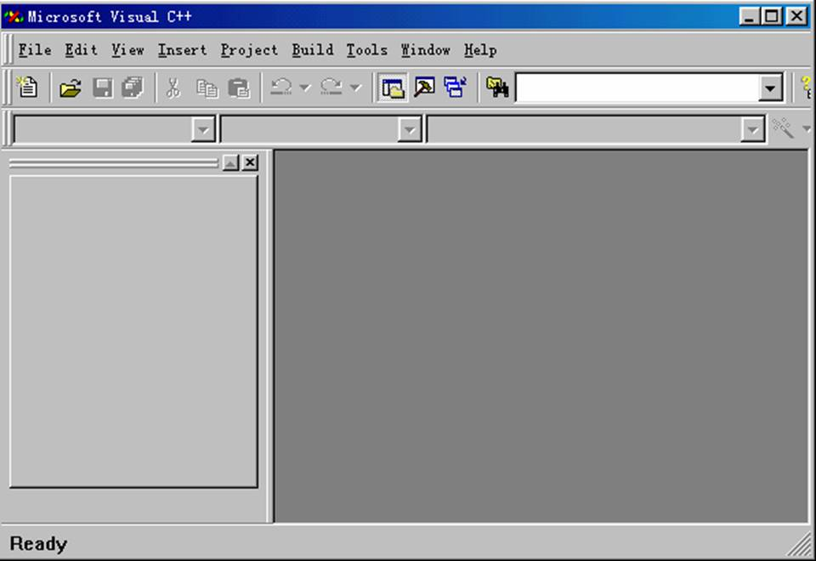
单击“File”菜单中“New”命令
VC++编译系统界面

Slide 35
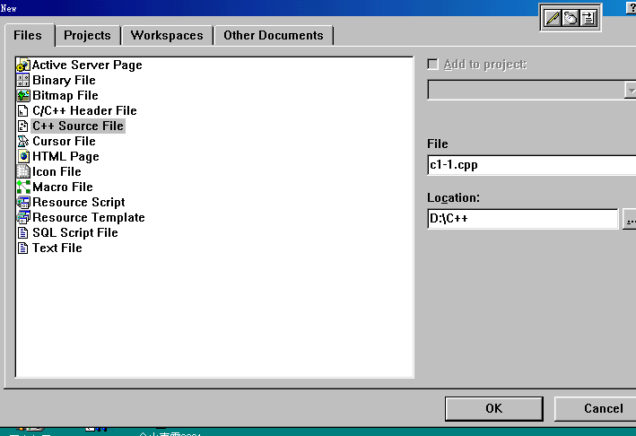
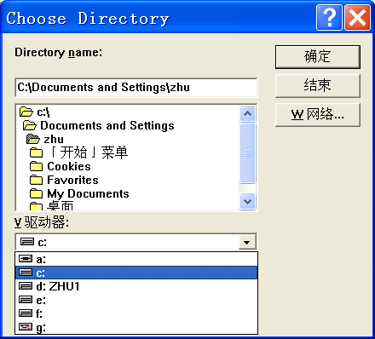
选择“Files”选项卡
输入文件名
选择C++源文件命令
输入文件存放位置
单击选择驱动器
选择驱动器或目录

Slide 36
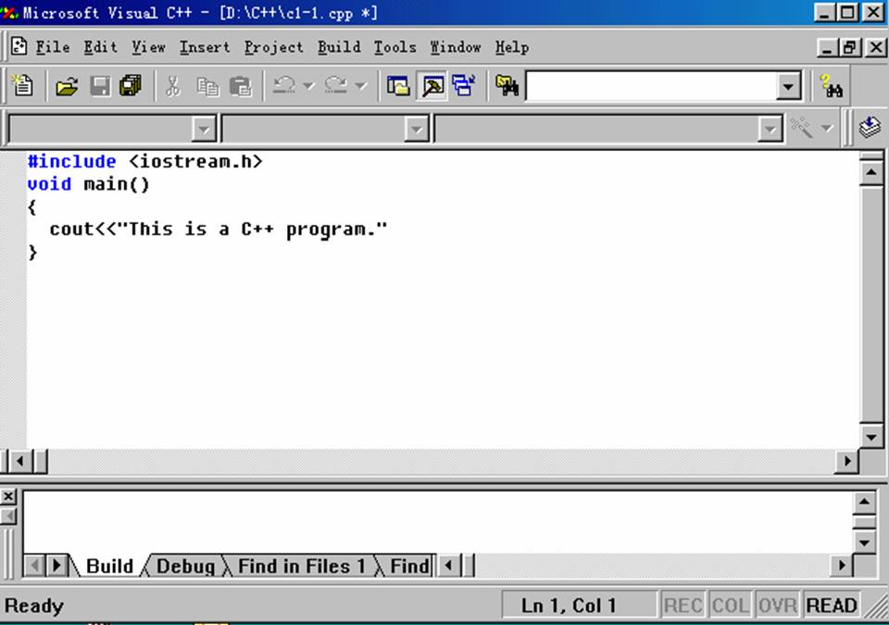
输入C++源代码
C++源文件编辑界面

Slide 37
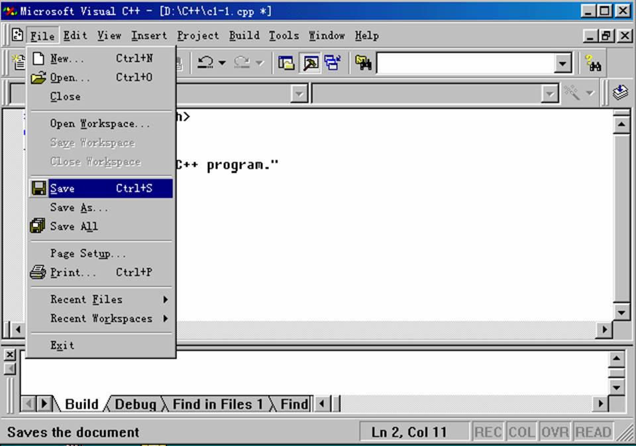
可以将此源代码另起文件名存盘

Slide 38
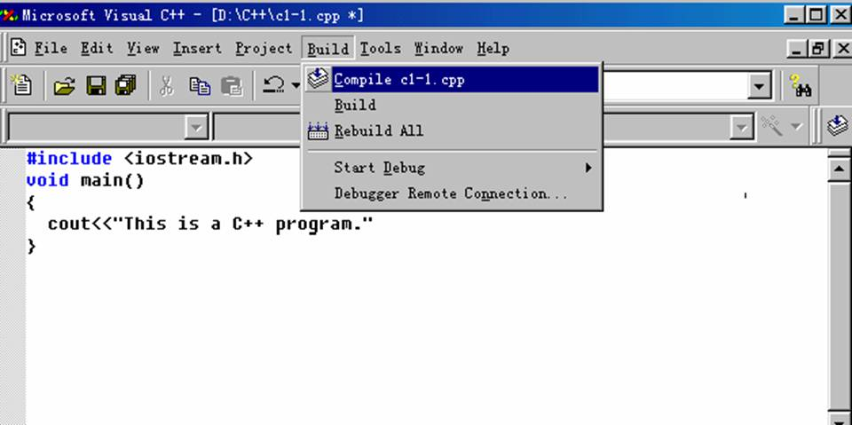
选择编译命令，将源文件.cpp生成.obj文件

Slide 39
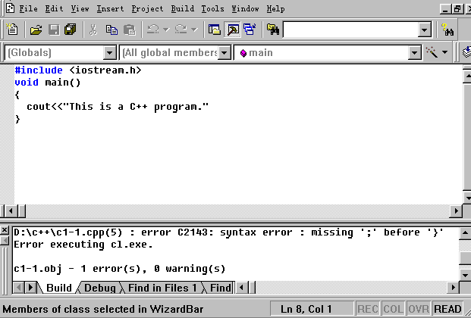
错误所在行
错误的原因
如果编译出错，会出现提示信息，指出错误的位置及种类

Slide 40
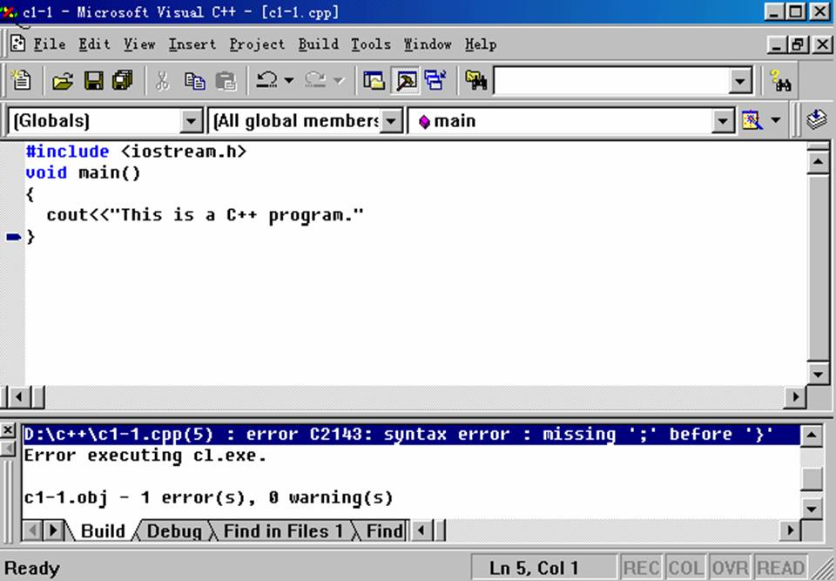
光标移到该行
双击错误所在行

Slide 41
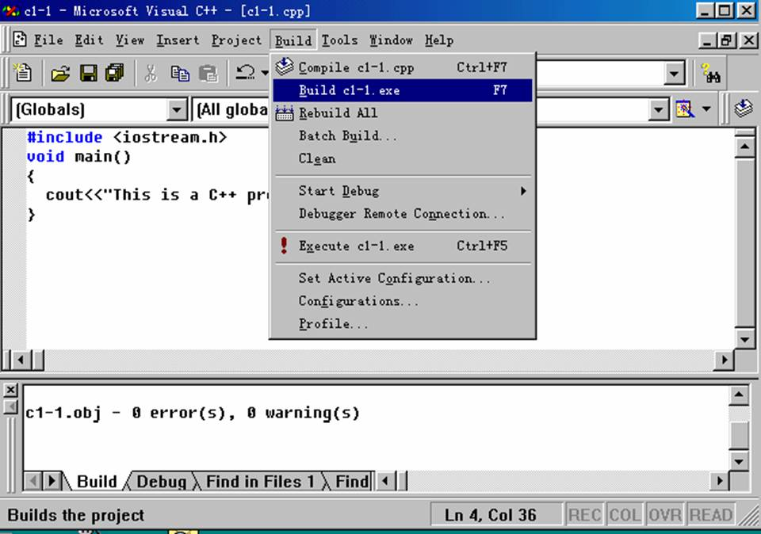
生成可执行文件
通过后单击该命令运行程序

Slide 42
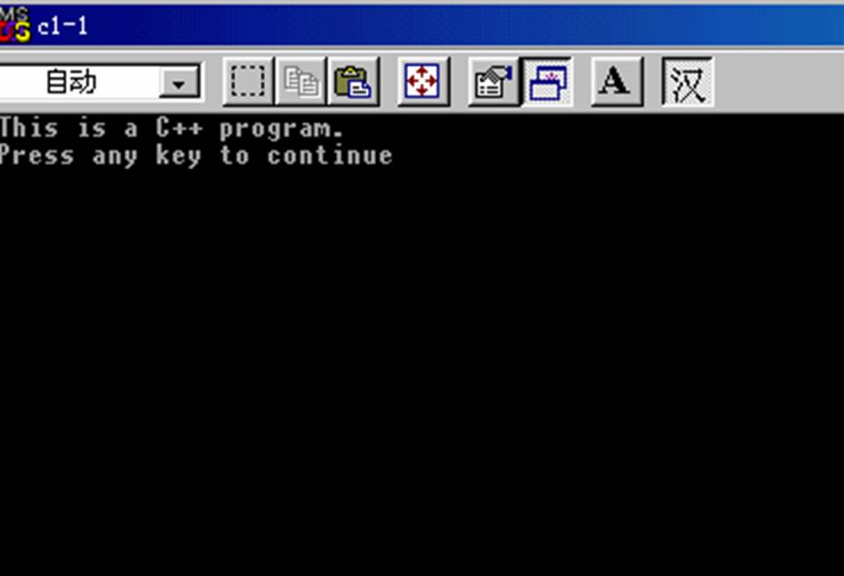
运行结果显示在DOS屏上

Slide 43
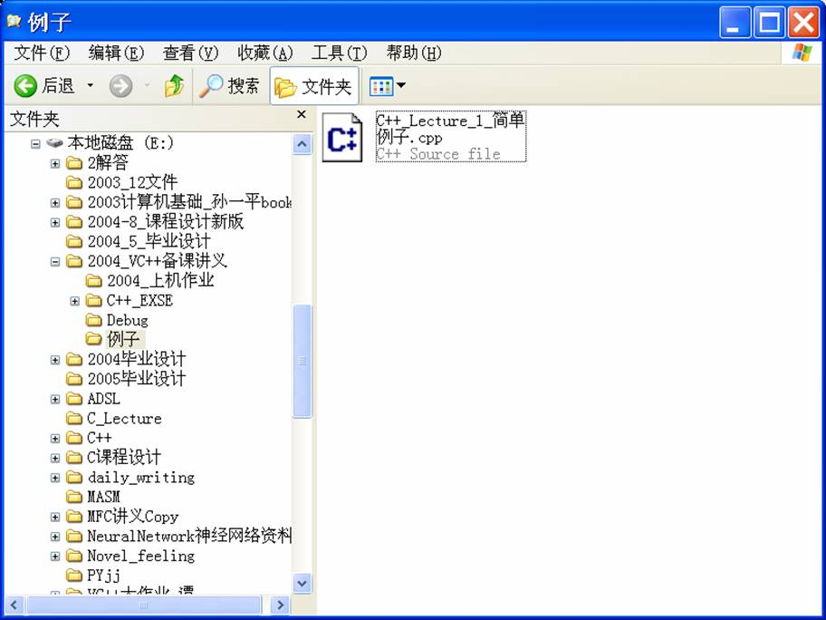
未编译前，只有一个源程序
源程序所在目录

Slide 44
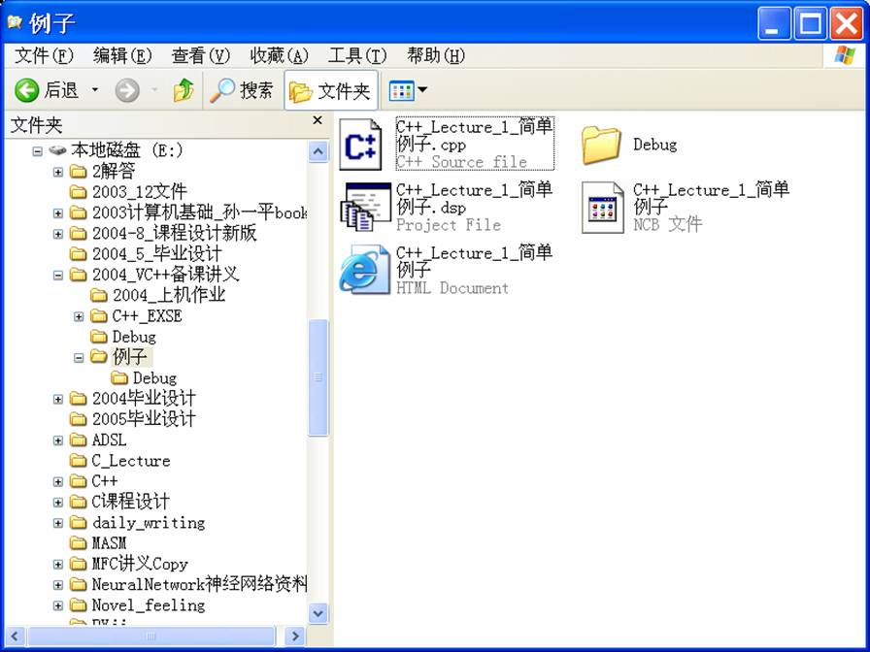
编译运行后，出现众多附加文件
同时，产生一个子目录Debug

Slide 45
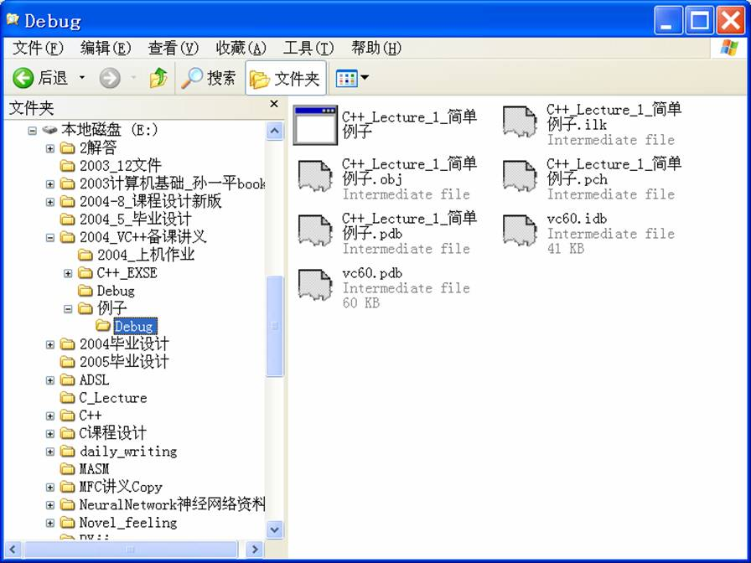
Debug目录中，有obj和EXE文件

Slide 46
有输入输出的例子
#include <iostream>
int main()
{
std:: cout << “i=”; //显示提示符
int i; //说明变量i
std:: cin >>i; //从键盘上输入变量i的值
std:: cout << “i的值为：”<<i<< std:: endl; // 输出变量i的值
return 0;
}

Slide 47
程序的版本
Debug
Release

Slide 48

小型集成编译环境
Devcpp
https://sourceforge.net/projects/orwelldevcpp/

Slide 49
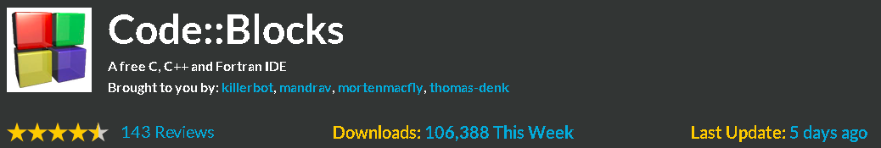
Code::Blocks A free C, C++ and Fortran IDE
https://sourceforge.net/projects/codeblocks/

Slide 50
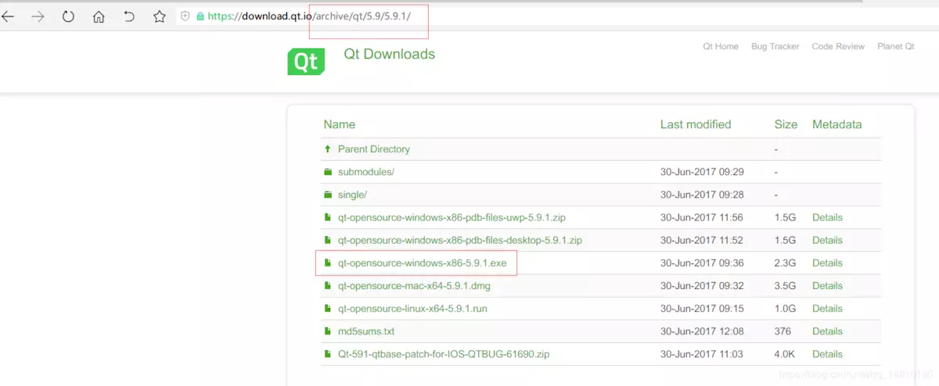
QTCreator

Slide 51
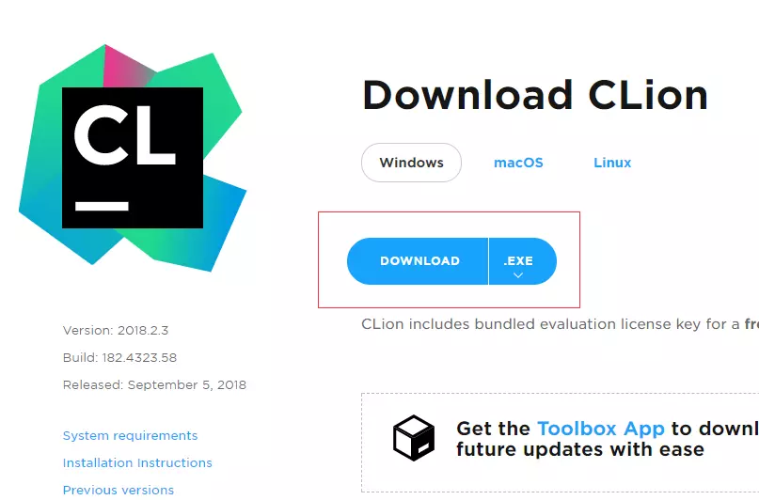
Jetbrains CLion

Slide 52
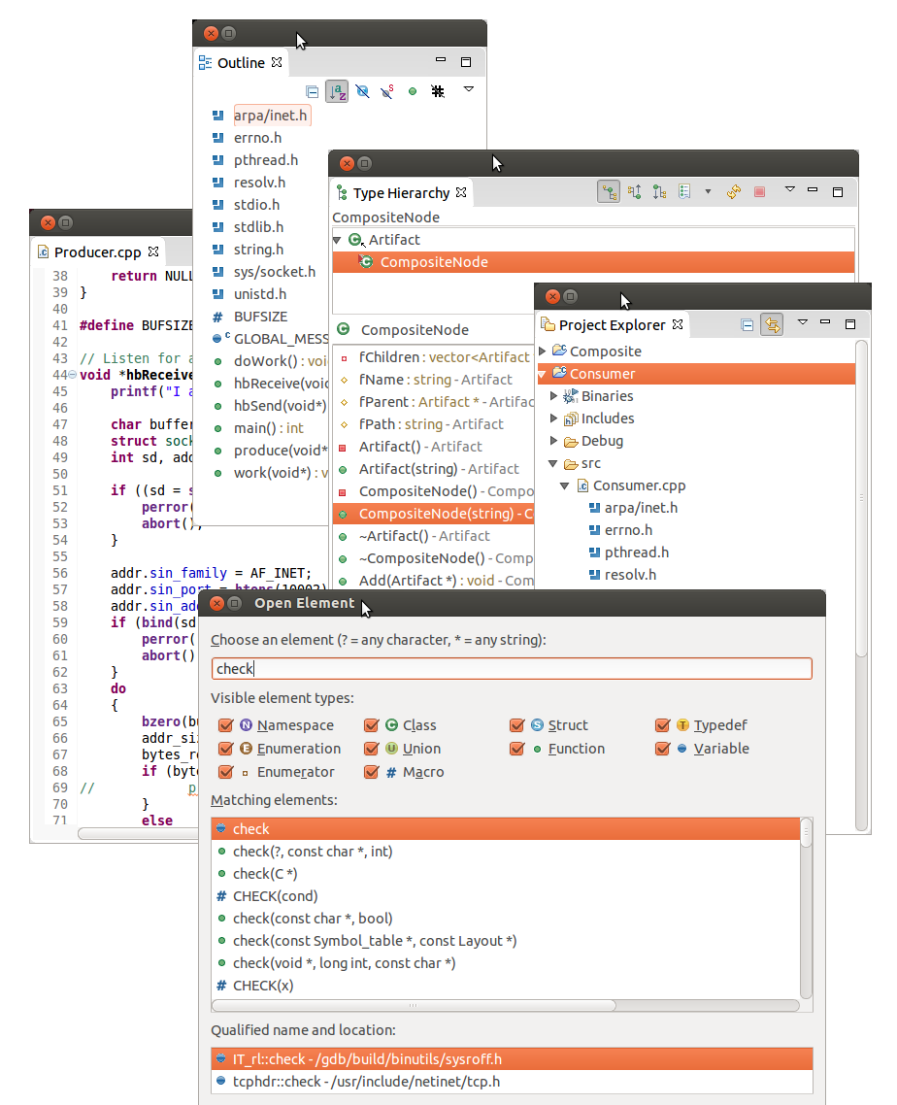
Eclipse CDT

Slide 53
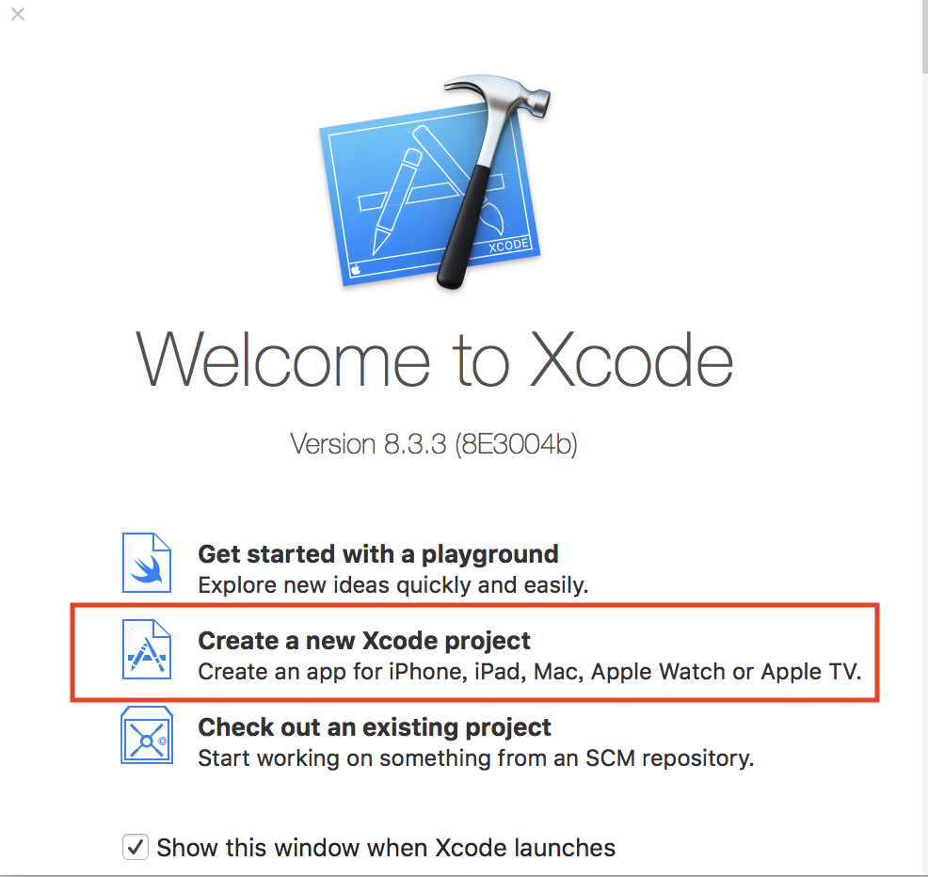
Mac OS

Slide 54
GCC
GCC（GNU Compiler Collection，GNU编译器套件）是由GNU开发的编程语言译器。GNU编译器套件包括C、C++、 Objective-C、 Fortran、Java、Ada和Go语言前端，也包括了这些语言的库（如libstdc++，libgcj等。）
GCC的初衷是为GNU操作系统专门编写的一款编译器

Slide 55
LLVM
LLVM是构架编译器(compiler)的框架系统，以C++编写而成，用于优化以任意程序语言编写的程序的编译时间(compile-time)、链接时间(link-time)、运行时间(run-time)以及空闲时间(idle-time)，对开发者保持开放，并兼容已有脚本。
LLVM计划启动于2000年，最初由美国UIUC大学的Chris Lattner博士主持开展。2006年Chris Lattner加盟Apple Inc.并致力于LLVM在Apple开发体系中的应用。Apple也是LLVM计划的主要资助者。
目前LLVM已经被苹果IOS开发工具、Xilinx Vivado、Facebook、Google等各大公司采用。

Slide 56
clang
Clang是一个C++编写、基于LLVM、发布于LLVM BSD许可证下的C/C++/Objective-C/Objective-C++编译器。
它与GNU C语言规范几乎完全兼容（当然，也有部分不兼容的内容，包括编译命令选项也会有点差异），并在此基础上增加了额外的语法特性，比如C函数重载（通过__attribute__((overloadable))来修饰函数），其目标（之一）就是超越GCC
2013年4月,Clang已经全面支持C++11标准，并开始实现C++1y特性（也就是C++14，这是C++的下一个小更新版本）。Clang将支持其普通lambda表达式、返回类型的简化处理以及更好的处理constexpr关键字

Slide 57
CMake
CMake是一个跨平台的安装（编译）工具，可以用简单的语句来描述所有平台的安装(编译过程)。
能够输出各种各样的makefile或者project文件，能测试编译器所支持的C++特性,类似UNIX下的automake。只是 CMake 的组态档取名为 CMakeLists.txt。
Cmake 并不直接建构出最终的软件，而是产生标准的建构档（如 Unix 的 Makefile 或 Windows Visual C++ 的 projects/workspaces），然后再依一般的建构方式使用。这使得熟悉某个集成开发环境（IDE）的开发者可以用标准的方式建构他的软件，这种可以使用各平台的原生建构系统的能力是 CMake 和 SCons 等其他类似系统的区别之处。

Slide 58
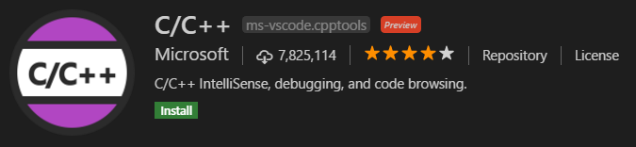
Visual Studio Code
Visual Studio Code是一个轻量且强大的代码编辑器，支持Windows，OS X和Linux。内置JavaScript、TypeScript和Node.js支持，而且拥有丰富的插件生态系统，可通过安装插件来支持C++、C#、Python、PHP等其他语言。
C / C ++扩展不包括C ++编译器或调试器
流行的C ++编译器是用于Windows的mingw-w64，用于macOS的XCode的 Clang 和用于Linux的GCC
编译器可执行文件必须位于路径中，以便扩展程序可以找到它。该扩展还支持Windows的Linux子系统（WSL）
https://blog.csdn.net/qq_39552181/article/details/90726407

